Slide 1

Prezentare Checkpoint 2
De Alexis Popovici, Botea Maryo-Alexandru si Ionescu Andrei

Slide 2
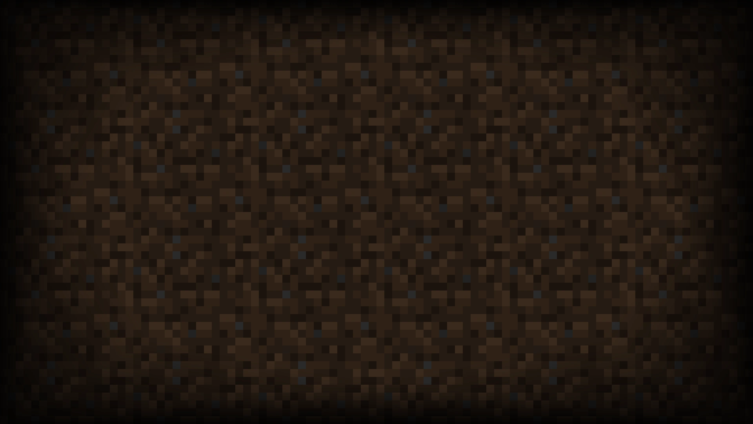
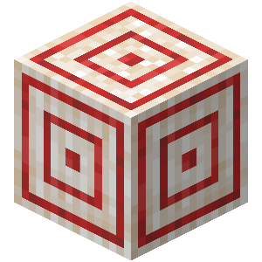
Scopul
Ținta proiectului este dezvoltarea unui mod de tip horror pentru jocul Minecraft, care să includă toate elementele caracteristice genului – precum sunete, atmosferă și efecte vizuale – adresându-se în special jucătorilor pasionați de această nișă.

Slide 3
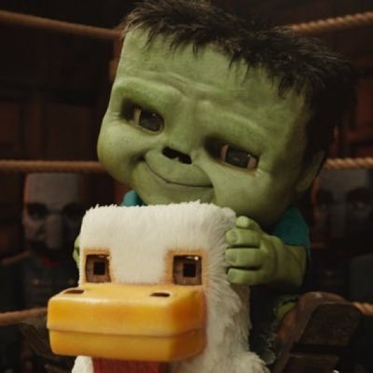
De ce un mod de Minecraft?
Ideea inițială a fost propusă de Andrei, un jucător pasionat de Minecraft de peste un deceniu, care manifestă, de asemenea, un interes profund pentru genul horror.
La fel ca Andrei, și noi am crescut jucând Minecraft, acest joc reprezentând un reper important al copilăriei noastre.
Împărtășim aceeași pasiune pentru universul horror și am observat că această nișă este insuficient explorată în contextul Minecraft, ceea ce ne-a motivat să dezvoltăm un proiect care să răspundă acestei nevoi.

Slide 4
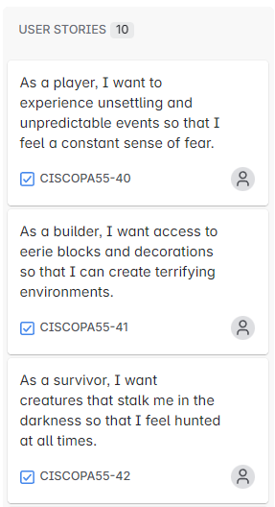
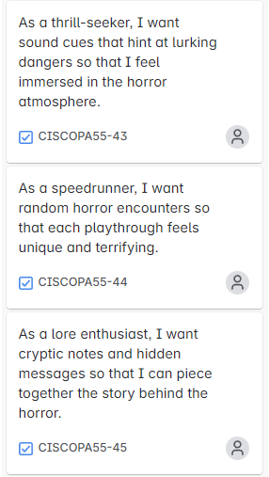
Care este audienta careia ne adresam?
Publicul țintă vizat de acest proiect este reprezentat de persoane cu vârste cuprinse între 14 și 30 de ani, pasionate de jocul Minecraft. Așa cum am menționat și în secțiunea de backlog:

Slide 5
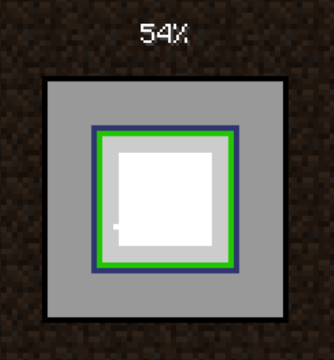
Progresul actual
Până în prezent, am reușit să implementăm aproximativ 50% din backlog, realizând astfel structura de bază a proiectului, care include obiecte, creaturi (monștri), blocuri și alte elemente esențiale.
În continuare, ne propunem să transformăm acest proiect într-o experiență cât mai autentică pentru pasionații genului horror. În acest sens, vom adăuga diverse efecte auditive și vizuale, vom accentua atmosfera specifică genului și, posibil, vom introduce un nou biome in care se va spawna monstrul.

Slide 6
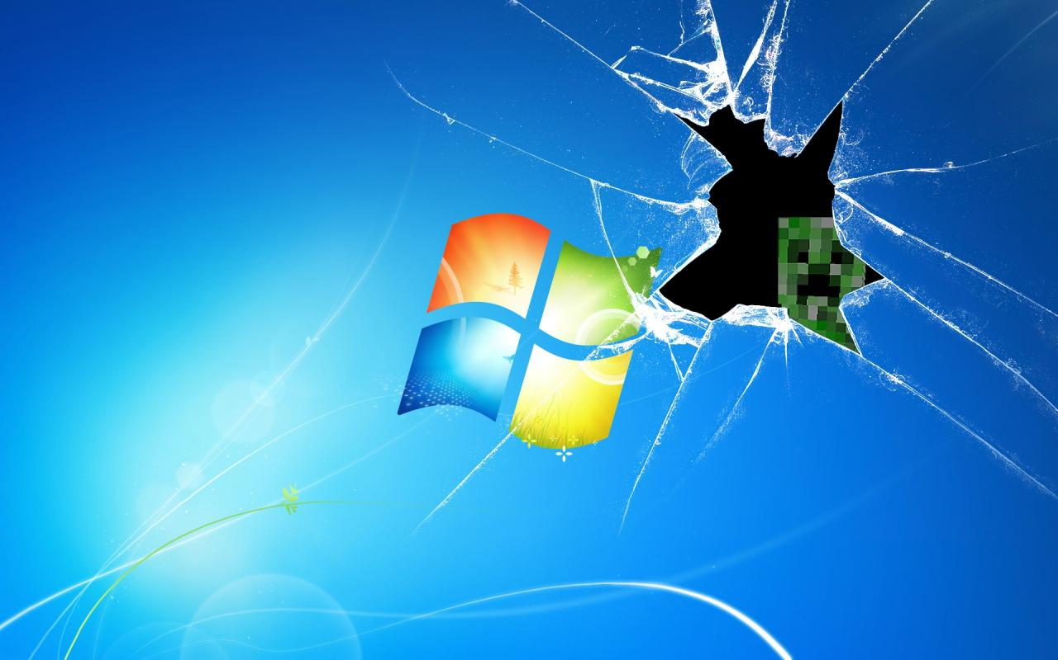
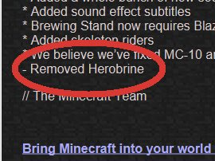
Dificultati intampinate pana acum

Slide 7
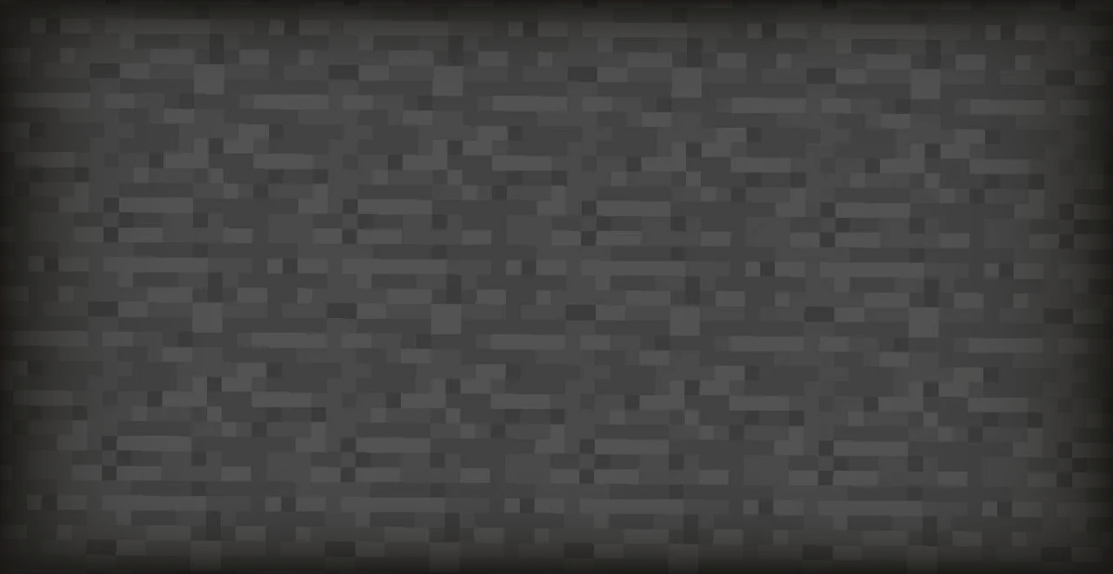
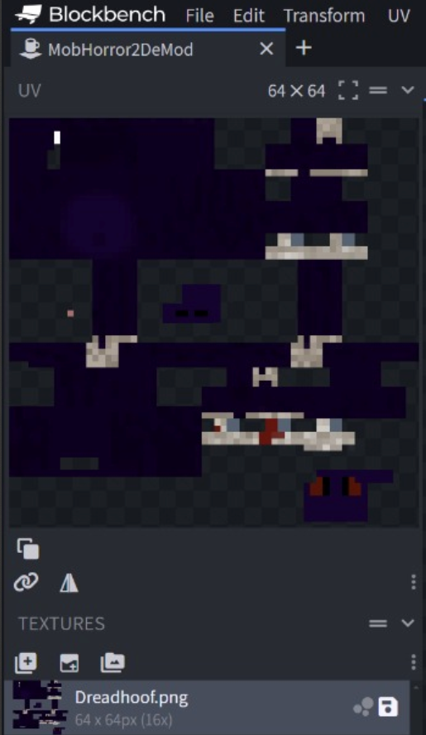
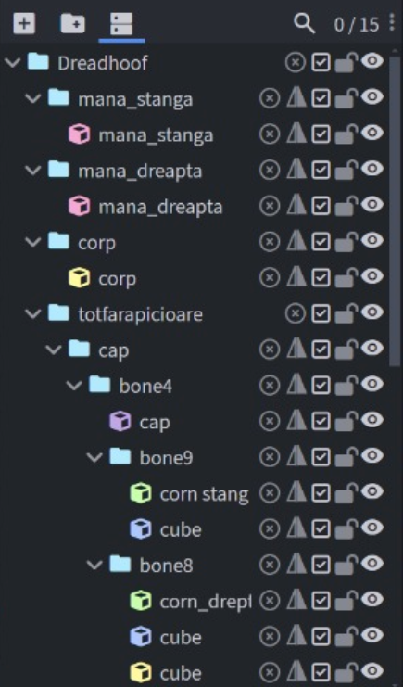
Una dintre dificultățile tehnice importante a fost crearea unei entități noi în joc. Acest proces a presupus realizarea scheletului (forma generală a monstrului), animarea acestuia, definirea texturilor, sincronizarea mișcărilor cu viteza de deplasare, precum și dezvoltarea unui AI care să determine comportamentul entității, inclusiv o listă de priorități pentru acțiunile sale.
Entitatea adaugata
Scheletul și texturile au fost realizate în aplicația Blockbench, iar animatiile au fost create cu ajutorul unui plugin dedicat din aceeași aplicație.
Pentru a asigura o experiență fluidă și realistă, a fost necesar să efectuăm multiple testări în joc, astfel încât animatiile să fie corect sincronizate cu viteza de mișcare a entității.

Slide 8
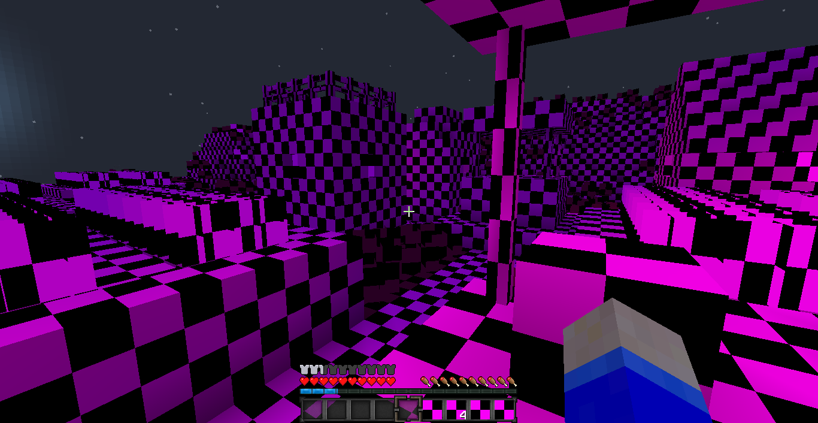
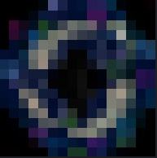
O altă dificultate întâmpinată a fost realizarea texturilor pentru obiecte, de data aceasta, în aplicația Blockbench. Pe lângă necesitatea de a ne manifesta creativitatea – un aspect provocator pentru persoane orientate mai degrabă spre partea tehnică – a trebuit să ne familiarizăm cu o aplicație complet nouă, învățând să utilizăm eficient funcționalitățile și uneltele acesteia.
Texturile Obiectelor

Slide 9


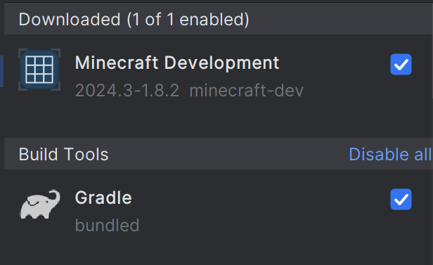
Limbajul de programare
Java este un limbaj de programare cu care niciunul dintre noi, cei trei membri ai echipei, nu era familiar înainte de acest semestru, până a fost introdus cursul de Programare Avansată pe Obiecte.
Pe lângă învățarea limbajului în sine, a trebuit să ne familiarizăm și cu pluginul 'Minecraft Developer', învățând cum să utilizăm Java într-un context specific dezvoltării de conținut pentru Minecraft. Totodată, a fost necesar să structurăm codul într-un mod clar și organizat, astfel încât să poată fi ușor de înțeles și de către alte persoane care îl vor analiza sau extinde ulterior.

Slide 10
Niciunul dintre membrii echipei nu a avut experiență anterioară în dezvoltarea de moduri pentru Minecraft sau pentru orice alt joc. De asemenea, acesta a fost primul proiect de amploare la care am lucrat în echipă, iar lipsa unui mentor sau a unei persoane cu experiență care să ne ghideze pe parcursul dezvoltării a reprezentat o provocare suplimentară.
Lipsa de experienta

Slide 11
Lipsa de experiență
Niciunul dintre membrii echipei nu a avut experiență anterioară în dezvoltarea de moduri pentru Minecraft sau pentru orice alt joc. De asemenea, acesta a fost primul proiect de amploare la care am lucrat în echipă, iar lipsa unui mentor sau a unei persoane cu experiență care să ne ghideze pe parcursul dezvoltării a reprezentat o provocare suplimentară.

Slide 12
Ce am implementat din backlog?

Slide 13
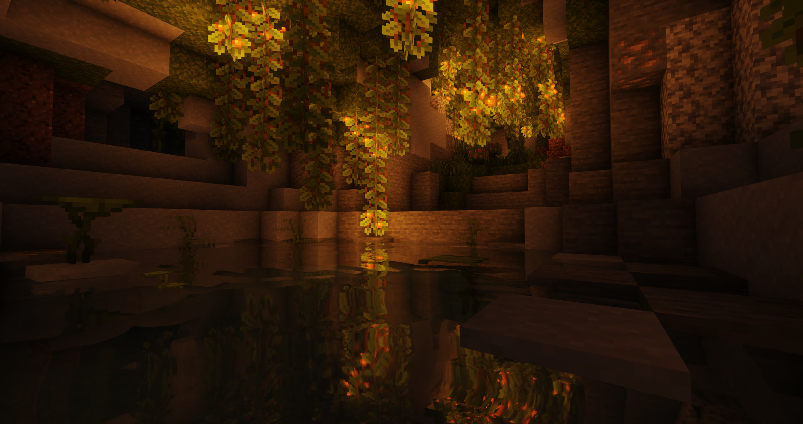
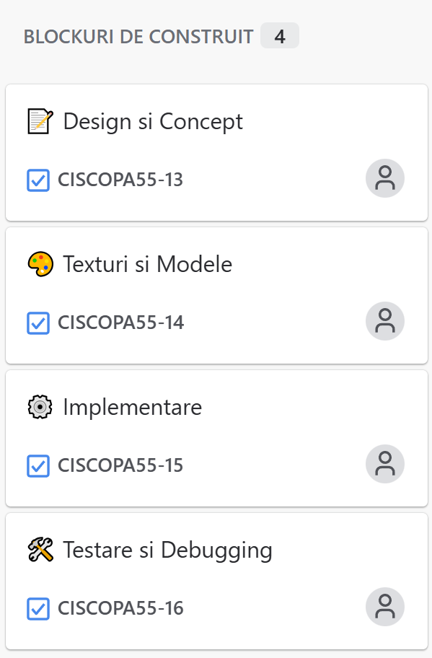
Block-uri

Slide 14

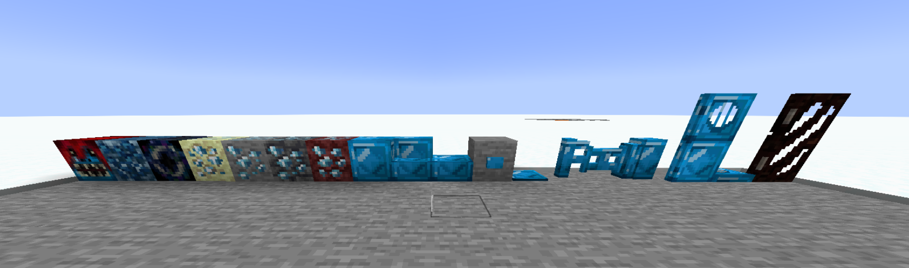

Slide 15
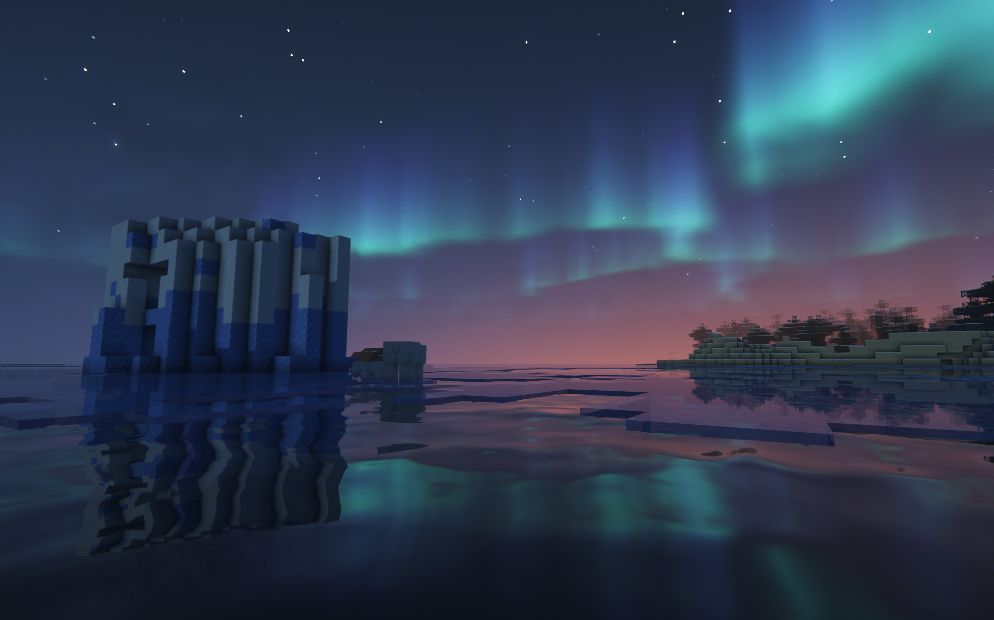
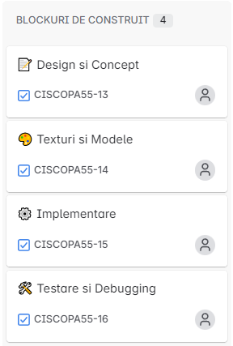
Item-ele

Slide 16

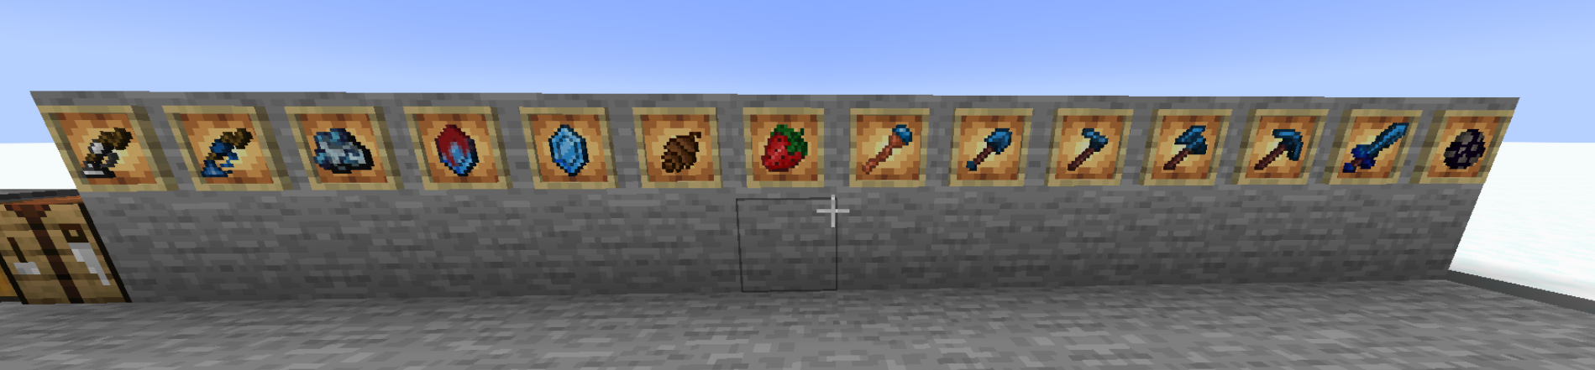

Slide 17
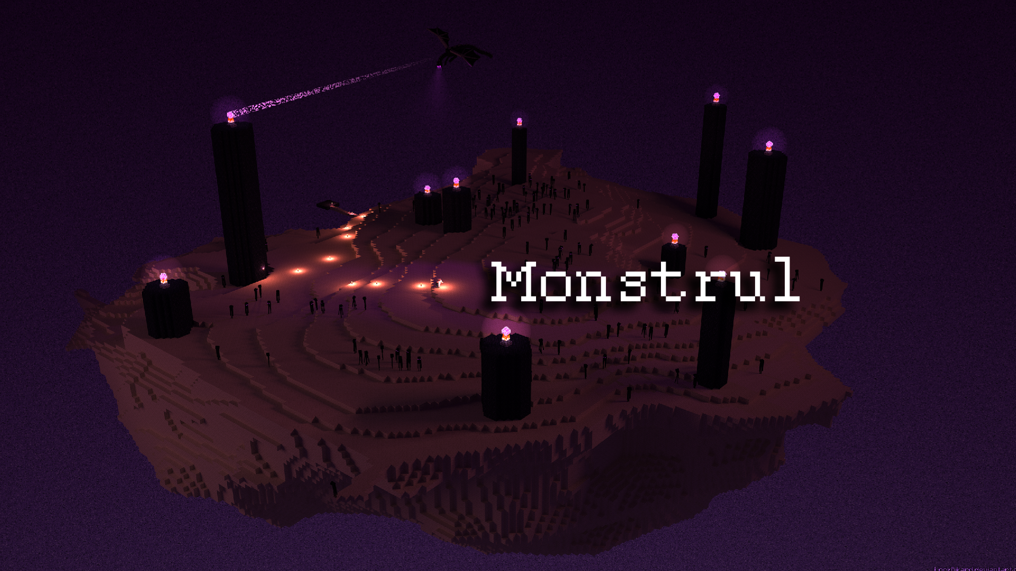
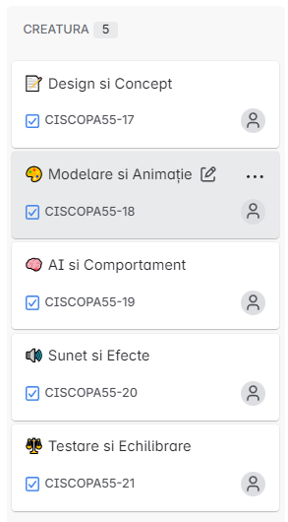

Slide 18
